Slide 1
ASGA.
Sistema de Administración de Sobretasa a la Gasolina y al ACPM

Slide 2
INDICE.
¿Qué es ASGA?
Ingreso al Aplicativo de ASGA
Consulta de Contribuyente
Crear una Declaración.
Consulta de Declaración.
Cargue de Reporte de Ventas

Slide 3
¿Qué es ASGA?
Llevar un Registro del contribuyente
Es un
Que permite
ASGA
Aplicativo
Gasolina
Declaraciones a la Sobretasa
ACPM

Slide 4
¿Cómo ingresar a ASGA?
Ingreso
Es por medio del siguiente enlace
http://asga.minhacienda.gov.co/

Slide 5
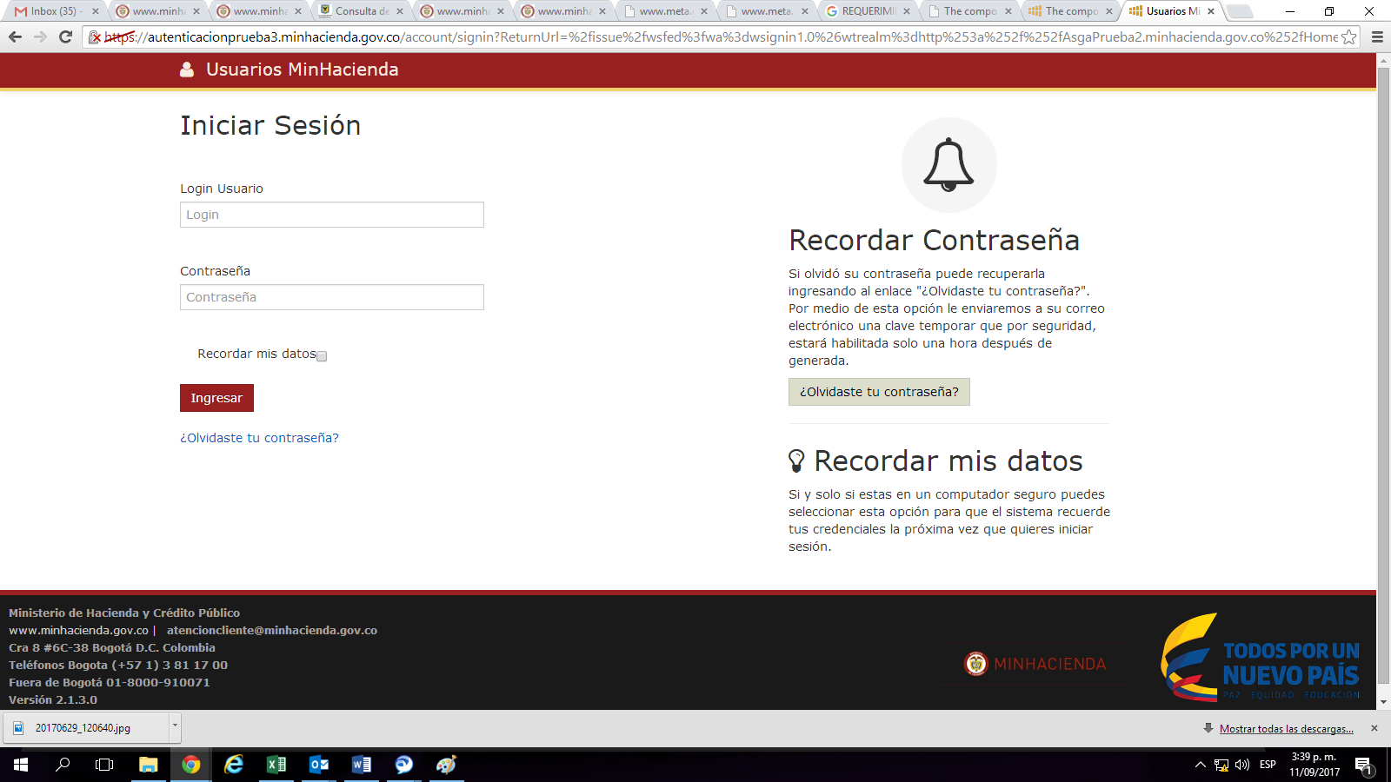
¿Cómo ingresar a ASGA?

Slide 6
Menú
Principal

Slide 7
¿Cómo Crear una Declaración?
Mes, Año
Cargue de Archivo Galonaje
ingresar
Contribuyente
Seleccionar si es
Creación de una declaración
Tipo combustible
Ingreso Manual
Agregar.
Tipo Declaración

Slide 8
Ingresar Declaración manualmente ACPM

Slide 9
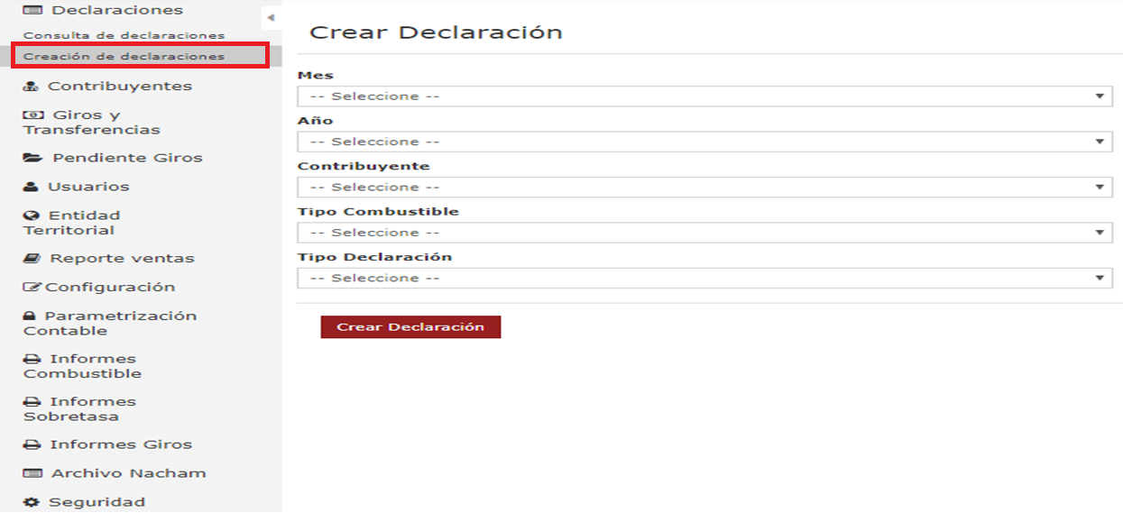

Slide 11
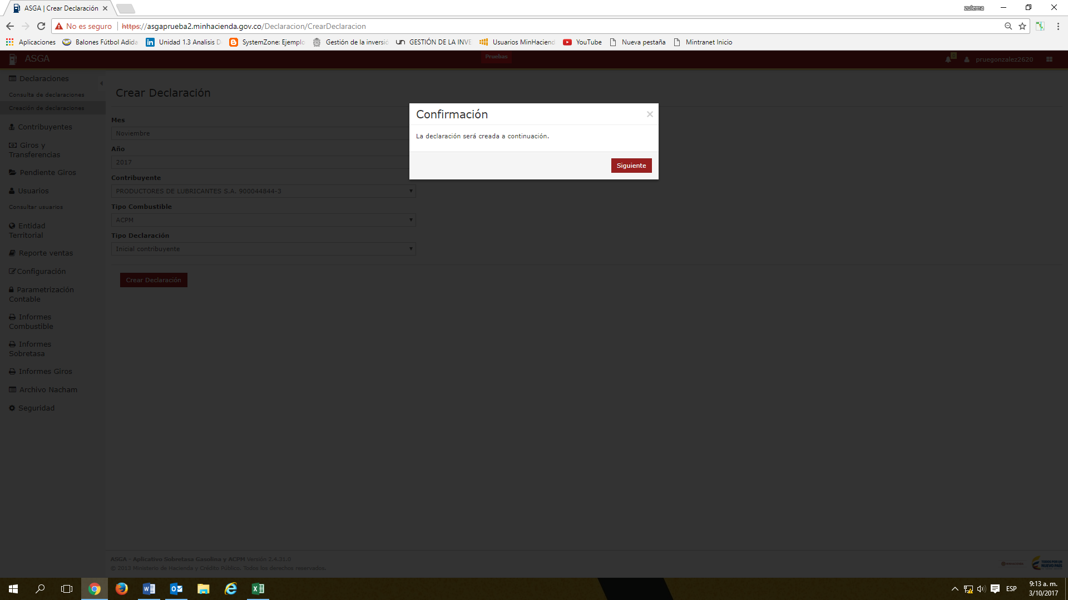

Slide 13
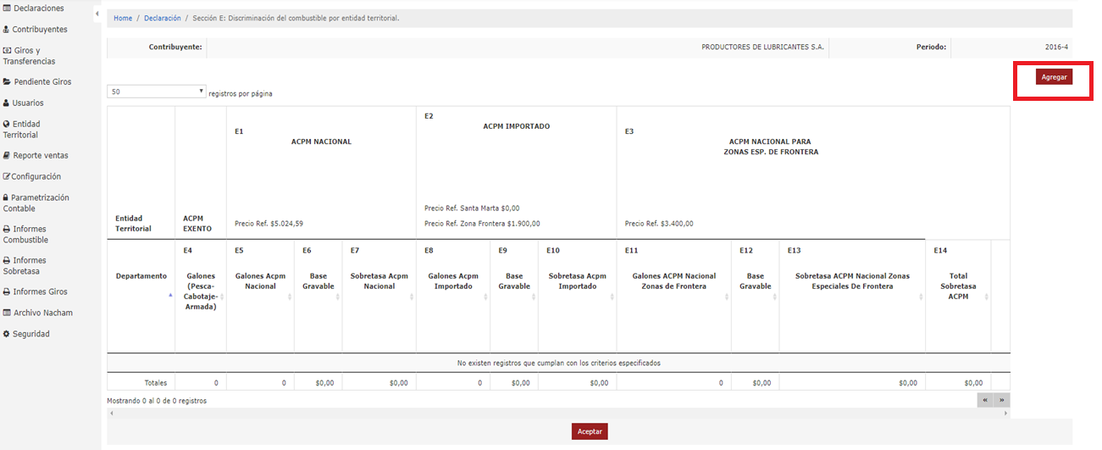

Slide 14
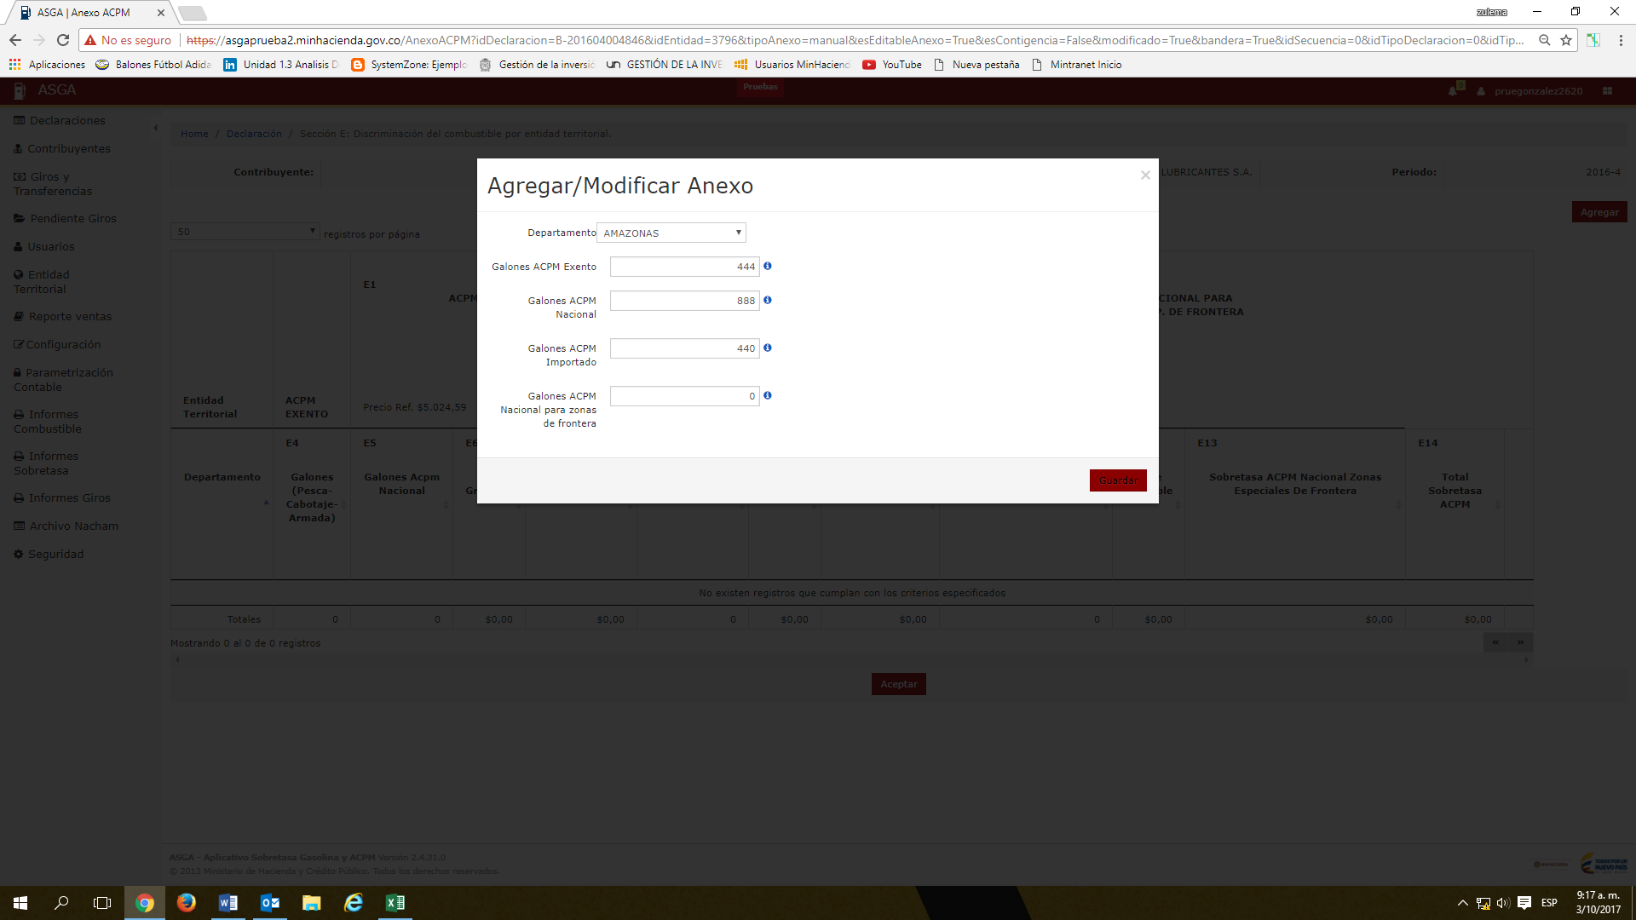

Slide 17
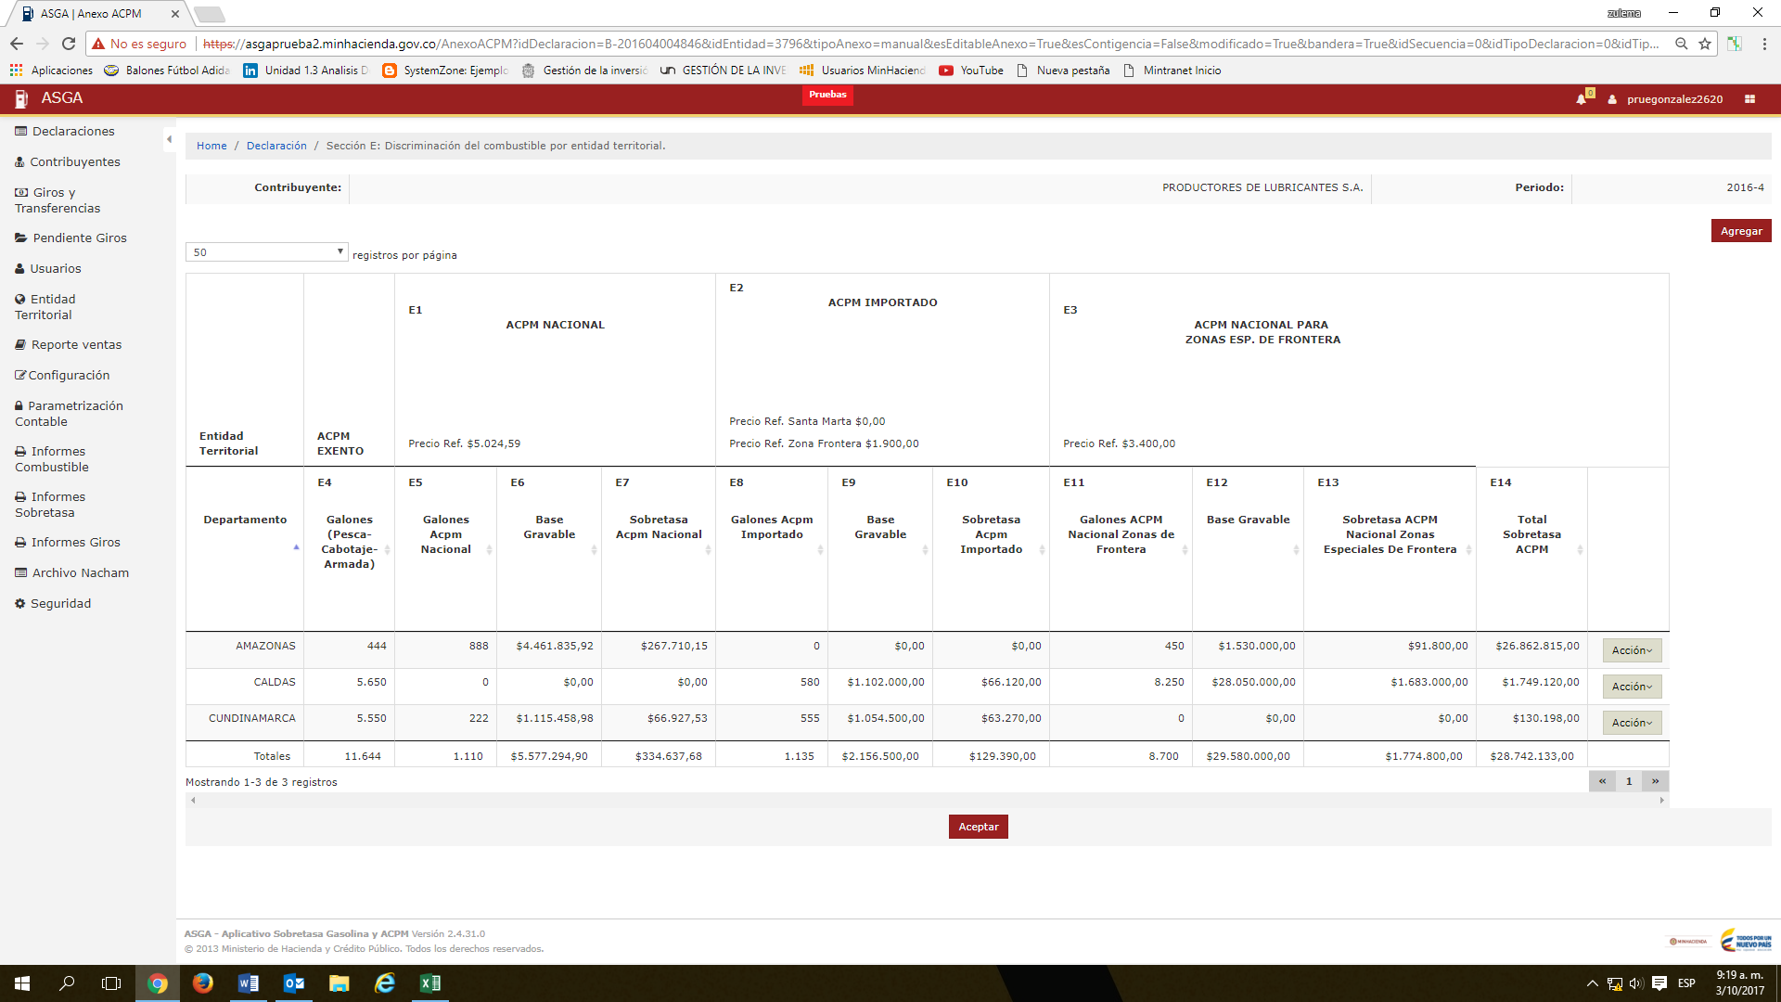

Slide 18
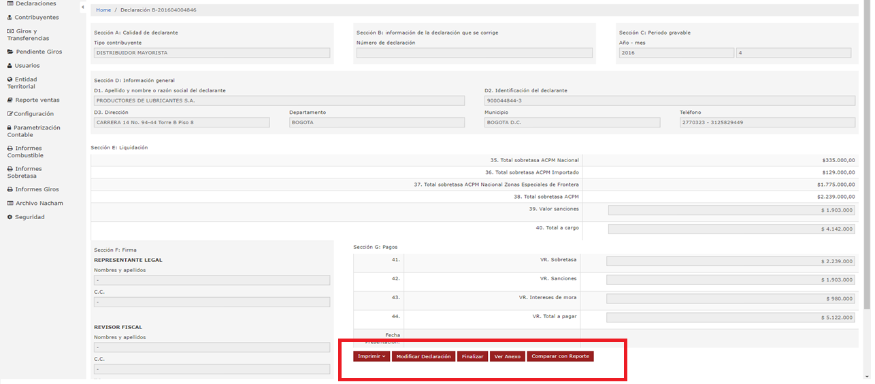

Slide 19
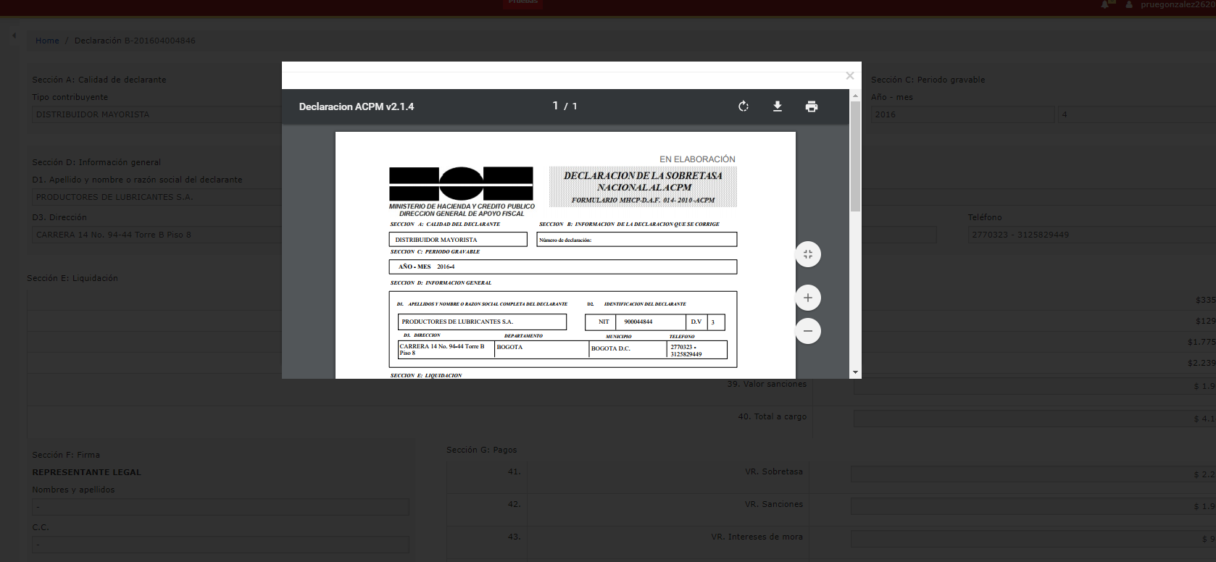

Slide 21
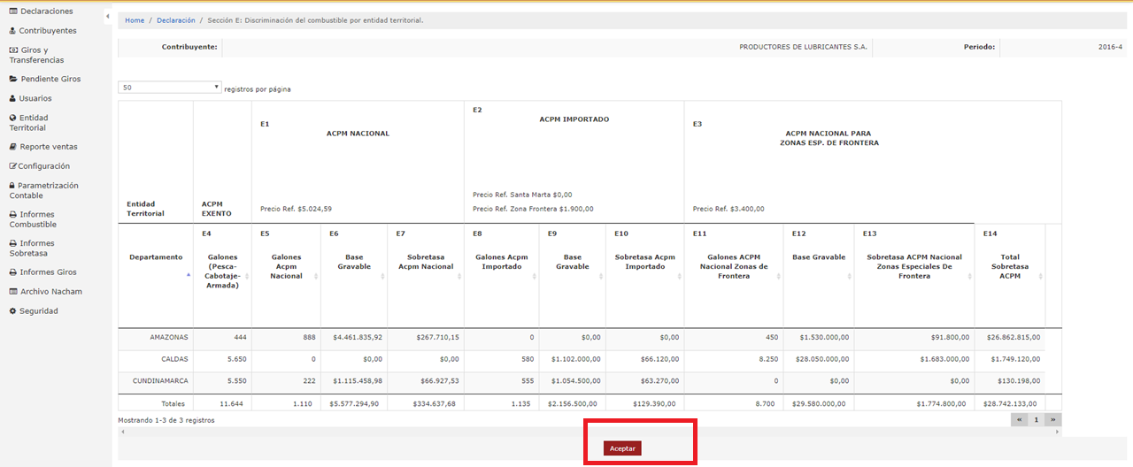

Slide 22
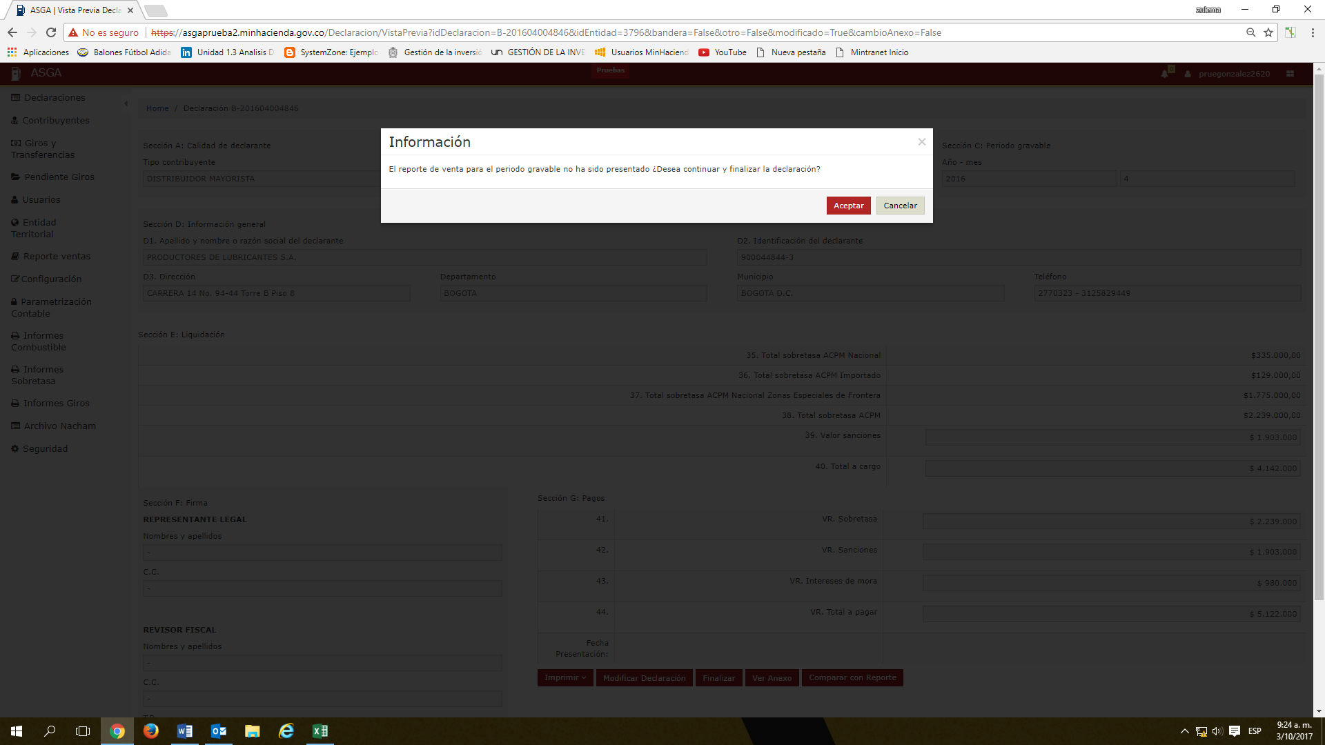

Slide 24
Ingresar Declaración Cargar archivo Galonaje. (Para ACPM)

Slide 26
Formato de cargue de Declaración
Galones de ACPM

Slide 27
¿Cómo consultar una Declaración?
Ingresar algunos de los siguientes ítems
Número
de declaración
Seleccionar
Luego la opción
Consultar una declaración
Declaración
Consultar declaración
Periodo.
Tipo de declaración
Tipo de combustible
Estado de Declaración
Estado de Contribuyente

Slide 28
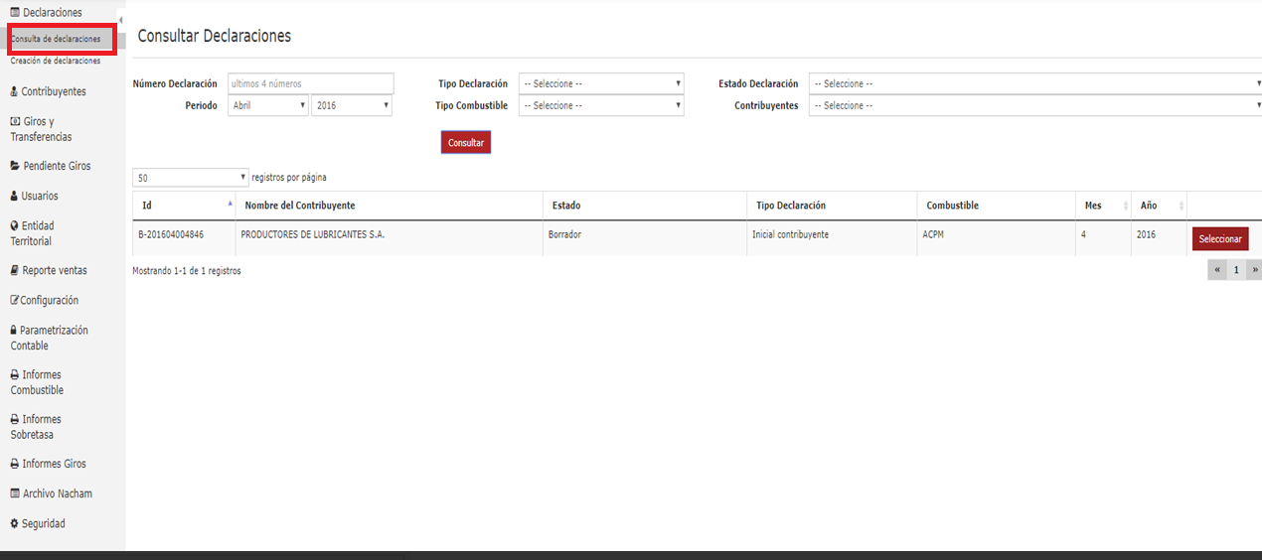
Seleccionar

Slide 29
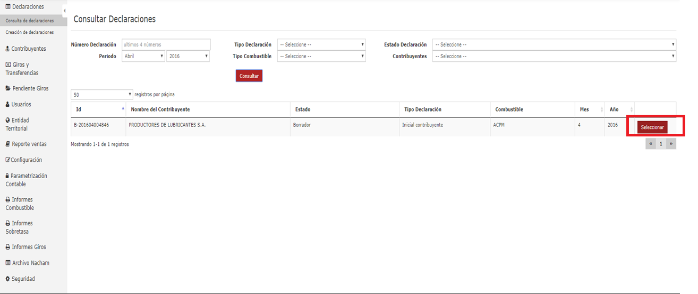

Slide 30
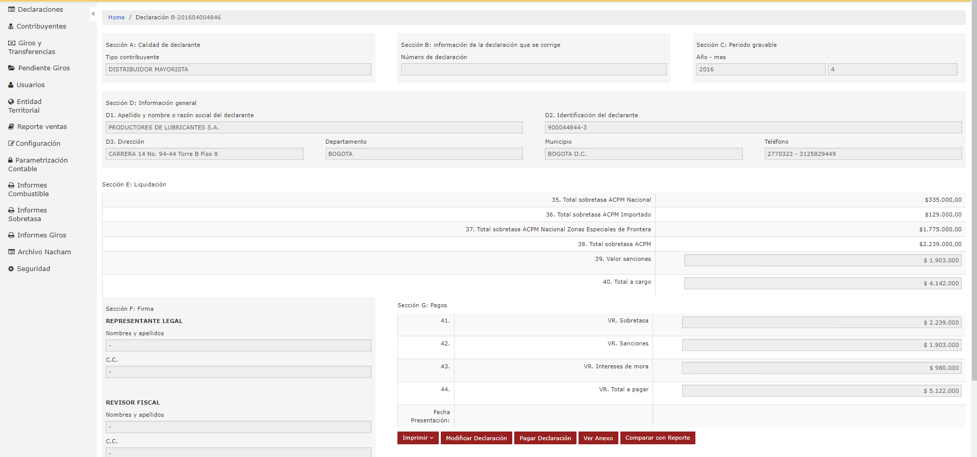

Slide 31
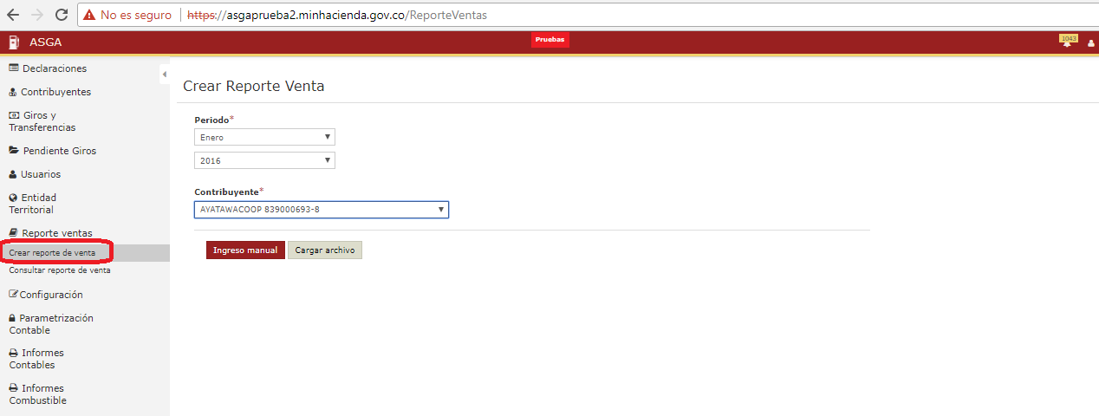
¿Cómo Cargar Reporte Venta?

Slide 32
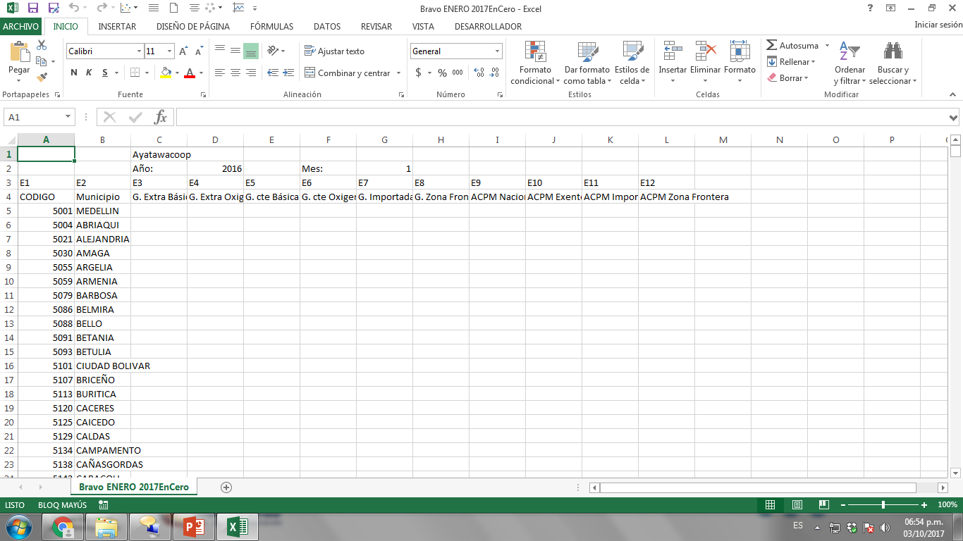
Formato de cargue de Reporte
Galones de Gasolina
Galones de ACPM

